Slide 1








Notes:
Có rất nhiều loại hình hoạt động xã hội được tổ chức với những mục đích khác nhau nhưng đều mang những ý nghĩa riêng nhằm mục đích giúp cho con người, xã hội, cộng đồng trở nên tốt đẹp hơn.

Slide 2


Slide 3
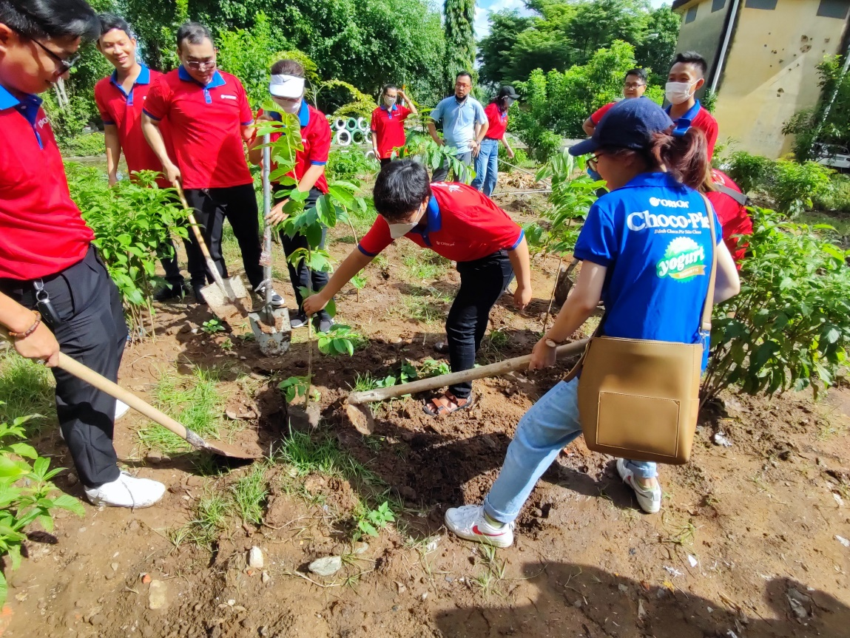
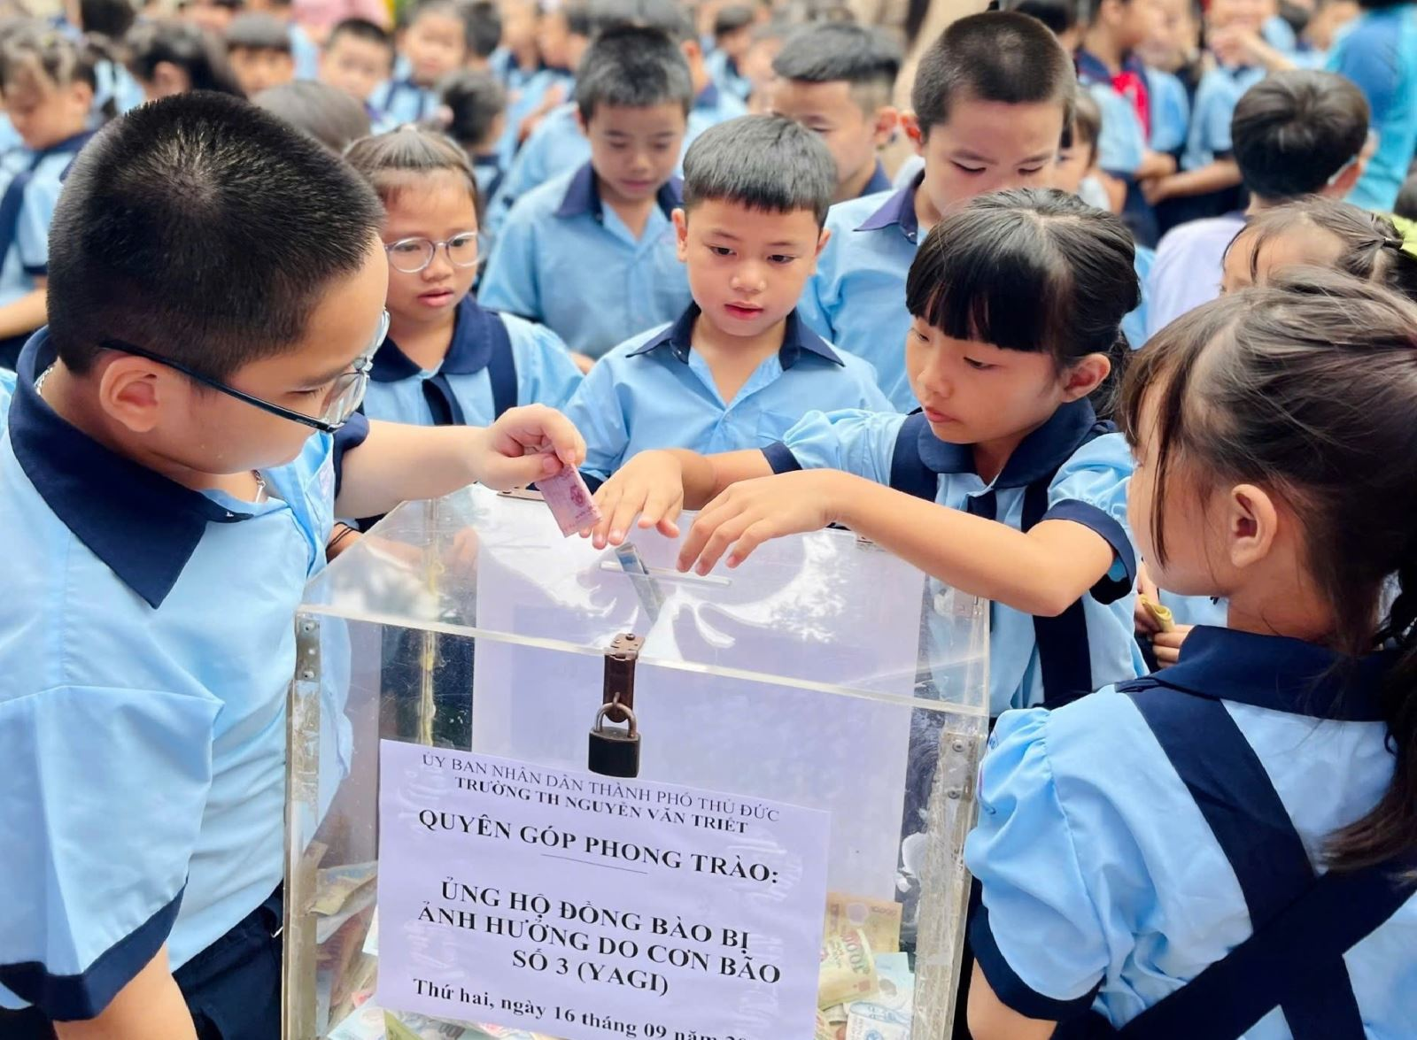
Chia sẻ về những hoạt động xã hội mà em biết hoặc đã từng tham gia.

Slide 4

Thảo luận để xác định nội dung, hình thức, ý nghĩa của hoạt động xã hội:
+ Nội dung hoạt động xã hội (bảo vệ môi trường, tôn vinh giá trị văn hóa truyền thống,…
+ Hình thức hoạt động xã hội: (lễ hội, lao động công ích,…)
+ Ý nghĩa của hoạt động xã hội đối với bản thân và cộng đồng.
+ …

Slide 5

Hoạt động 2: Lập kế hoạch tham gia hoạt động xã hội ở địa phương.

Slide 6
Nêu những hoạt động xã hội ở địa phương mà em và các bạn có thể tham gia:
+ Tham gia câu lạc bộ hát dân ca.
+ Thăm hỏi gia đình neo đơn
+ …

Slide 7
Nêu nhanh những việc mình sẽ làm về hoạt động xã hội sau khi đi học về và cam kết thực hiện.

